Slide 1

模拟与数字电路 (Analog and Digital Circuits)
数制与编码
数电 P11 – 28
计算机科学与技术学院本科课程
Notes:
数制：数量表达的方式和规则
编码：信息从一种形式或格式转换为另一种形式或格式的过程

Slide 2
内容提纲
数制及其转换
二进制数的编码及算术运算
二进制代码
2

Slide 3


数制及其转换 —— 数制
数制：多位数码（ 计数符号 ）的构成方式以及从低位到高位的进位规则，即数值表示方法
十进制（ Decimal ），即以 10 为基数的计数体制
  计数符号：0，1，2，3，4，5，6，7，8，9（共十个）
  进位规则：逢十进一
$${\left(151.75\right)}_{10}={\left(151.75\right)}_{D}=1×{10}^{2}+5×{10}^{1}+1×{10}^{0}+7×{10}^{−1}+5×{10}^{−2}$$
任意进制（ R 进制 ），即以 R 为基数的计数体制
  $R$ 个计数符号，逢 $R$进一
基数
$${(k_{n−1}⋯k_{1}k_{0} . k_{−1}k_{−2}⋯k_{−m})}_{R}=\sum_{i=−m}^{n−1}{k_{i}×R^{i}}$$
位权
3
Notes:
所谓“数制”就是计数的体制，也称进位计数制，指用一组固定的计数符号(或称数码)和统一的进位规则来表示数值的方法
例如，十进制采用 0, 1, 2, 3, 4, 5, 6, 7, 8, 9 十个数码，其进位的规则是“逢十进一”，各位的权都是 10 的幂
k_i 的取值为 0 到 R-1
数字电路不方便使用十进制，因为要求电路有十个完全不同的状态，过于复杂

Slide 4
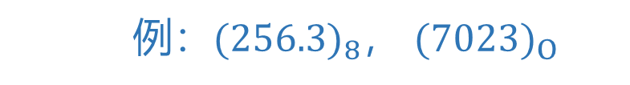
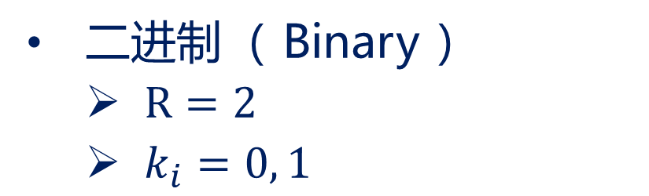

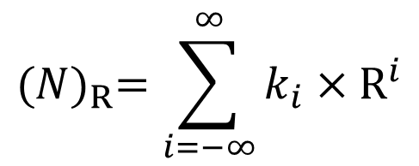
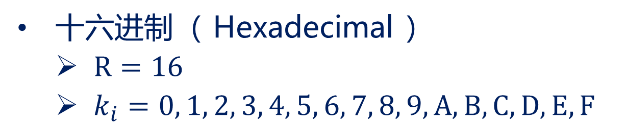
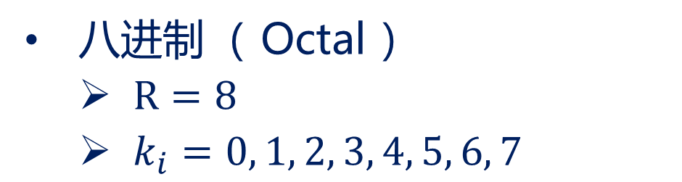

数制及其转换 —— 二、八、十六进制
二进制（ Binary ）
  $R=2$
  $k_{i}=0, 1$
优点：电路实现简单、可靠
缺点：使用不方便
    例：${(1001.01)}_{2}$， ${(1001)}_{B}$
$${(N)}_{R}=\sum_{i=−∞}^{∞}{k_{i}×R^{i}}$$
八进制（ Octal ）
  $R=8$
  $k_{i}=0, 1, 2, 3, 4, 5, 6, 7$
为克服二进制
的缺点而引入
    例：${(256.3)}_{8}$， ${(7023)}_{O}$
十六进制（ Hexadecimal ）
  $R=16$
  $k_{i}=0, 1, 2, 3, 4, 5, 6, 7, 8, 9, A, B, C, D, E, F$
    例：${(6EF)}_{16}$， ${(27A.C)}_{H}$
4
Notes:
为什么引入其他进制？
二进制优点：数字电路实现（存储、处理、传输）简单、可靠
二进制缺点：使用不方便（位数长）
为克服二进制的缺点而引入十六进制和八进制
十六进制优点：与二进制之间的转换容易，书写简洁（计数容量较其它进制都大）

Slide 5
数制及其转换 —— 二进制数的传送方式
串行传输：
LSD
MSD
设备 (1)
0
1
0
0
1
1
0
设备 (2)
串行数据传输线
MSD： Most Significant Digit，最高有效位
LSD： Least Significant Digit，最低有效位
并行传输：
MSD
并行数据传输线
0
1
1
设备 (1)
0
设备 (2)
0
1
0
LSD
5
Notes:
串行传输，所需设备简单，USB3.0 传输速度可达 5Gbps (bits per second)
并行传输，计算机内部采用的方式，速度比串行快，但所需设备复杂
MSD：Most Significant Digit
LSD：Least Significant Digit
有时候也叫做 MSB/LSB，即 Most Significant Bit / Least Significant Bit

Slide 6
数制及其转换 —— 二进制数的传送方式
1.2.1 一数字波形如图题 1.2.1 所示，时钟频率为 4 kHz，试确定：
（1）它所表示的二进制数；（2）串行方式传送 8 位数据所需的时间；（3）以 8 位并行方式传送数据时需要的时间
1
CP
0
1
2
3
4
5
6
7
0
1
MSB
LSB
0
图题 1.2.1
(MSB/LSB：Most Significant Bit / Least Significant Bit )
    (1) 00101100（实际波形中会含延迟）
    (2) 下降沿传输：1/(4 kHz)*8 =2 ms（比特率：4 kb/s）
    (3) 并行：1/(4 kHz) = 0.25 ms
6
Notes:
CP：时钟脉冲信号

Slide 7


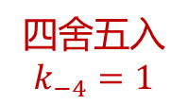
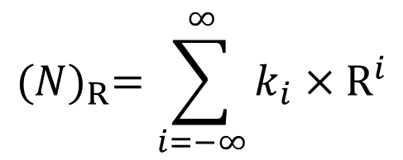

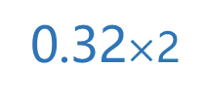


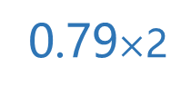
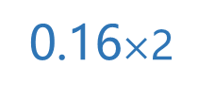


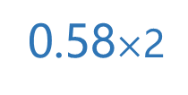


数制及其转换 —— 不同进制之间的转换
任意进制 ⇨ 十进制
  按位权展开求和
$${(N)}_{R}=\sum_{i=−∞}^{∞}{k_{i}×R^{i}}$$
十进制 ⇨ 任意进制
  整数部分：辗转除基取余，先得较低有效位
  小数部分：辗转乘基取整，先得较高有效位
  例：将 ${(13.79)}_{D}$ 转为二进制数，误差不大于 $2^{−4}$
1/2
3/2
6/2
13/2
0.79$×$2
0.58$×$2
0.16$×$2
0.32$×$2
得0余1
得1余1
得3余0
得6余1
得1.58
得1.16
得0.32
得0.64
四舍五入 $k_{−4}=1$
$$k_{3}=1$$
$$k_{2}=1$$
$$k_{1}=0$$
$$k_{0}=1$$
$$k_{−1}=1$$
$$k_{−2}=1$$
$$k_{−3}=0$$
$$k_{−4}=0$$
$${(13.79)}_{D} ={(1101.1101)}_{B}$$
7

Slide 8

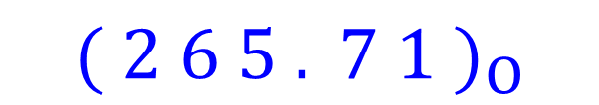


数制及其转换 —— 不同进制之间的转换
二、八、十六进制之间的转换：
二进制 ⇨ 八（十六）进制：以小数点为起点，按三（四）位分组，不足部分补0，每组转换为一位八（十六）进制数码
八（十六）进制 ⇨ 二进制：每位八（十六）进制数码转换为三（四）位二进制数码
$${( 2 6 5 . 7 1 )}_{O}$$
$$010$$
$${(1 0 1 1 0 1 0 1 . 1 1 1 0 0 1 )}_{B}$$
$$0100$$
$${( B 5 . E 4 )}_{H}$$
8

Slide 9
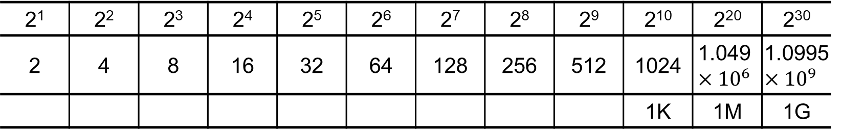
数制及其转换 —— 不同进制之间的转换
示例：
$${( 100101.101 )}_{2}={( 37.625 )}_{10}={( 25.A )}_{16}$$
$${( F15.6 )}_{16}={( 3861.375 )}_{10}={( 7425.3 )}_{8}$$
$${( 205 )}_{8}={( 133 )}_{10}={( 10000101 )}_{2}$$
$${( 45.6 )}_{10}={( 101101. 1001⋯ )}_{2}={\left( 2D.9⋯ \right)}_{16}$$
二进制的位权表
2¹ | 2² | 2³ | 2⁴ | 2⁵ | 2⁶ | 2⁷ | 2⁸ | 2⁹ | 2¹⁰ | 2²⁰ | 2³⁰
2 | 4 | 8 | 16 | 32 | 64 | 128 | 256 | 512 | 1024 | 1.049 $$×{10}^{6}$$ | 1.0995 $$×{10}^{9}$$
 |  |  |  |  |  |  |  |  | 1K | 1M | 1G
9

Slide 10
数制及其转换 —— 不同进制之间的转换
示例：
$${( 100101.101 )}_{2}={( 37.625 )}_{10}={( 25.A )}_{16}$$
$${( F15.6 )}_{16}={( 3861.375 )}_{10}={( 7425.3 )}_{8}$$
$${( 205 )}_{8}={( 133 )}_{10}={( 10000101 )}_{2}$$
$${( 45.6 )}_{10}={( 101101. 1001⋯ )}_{2}={\left( 2D.9⋯ \right)}_{16}$$
二进制的位权表
2¹ | 2² | 2³ | 2⁴ | 2⁵ | 2⁶ | 2⁷ | 2⁸ | 2⁹ | 2¹⁰ | 2²⁰ | 2³⁰
2 | 4 | 8 | 16 | 32 | 64 | 128 | 256 | 512 | 1024 | 1.049 $$×{10}^{6}$$ | 1.0995 $$×{10}^{9}$$
 |  |  |  |  |  |  |  |  | 1K | 1M | 1G
10

Slide 11
二进制数的编码及算术运算
二进制数可以进行算术运算
加、减运算与十进制数运算规则类似，不同在于进位或借位规则
乘、除运算可以用加、减和移位运算实现
数据用补码表示，减法可转化为加法运算
加、减、乘、除算术运算
全部可以用加法和移位运算来实现
11
Notes:
进位和借位规则：逢 2 进 1，借 1 当 2
数字电路中普遍采用二进制算数运算
无符号数运算与有符号数运算
补码的乘法，不在本课程范围内
布斯 Booth 算法，1950 年安德鲁·唐纳德·布斯发明的算法
计算机体系结构里面可能有

Slide 12
二进制数的编码及算术运算 —— 无符号数算术运算示例
加法：
减法：
乘法：
除法：
12
Notes:
进位和借位规则：逢 2 进 1，借 1 当 2

Slide 13
二进制数的编码及算术运算 —— 有符号数的编码
二进制数的原码、反码和补码
最高位（符号位）表示符号：0 表示正数，1 表示负数
余下位表示数值 （数值位）
对于正数，原码、反码和补码都相同
对于负数，三种码不同，符号位不变
  原码：余下位 = 数值位
  反码：余下位 = 取反的数值位
  补码：余下位 = 取反的数值位 + 1
13

Slide 14

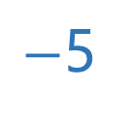
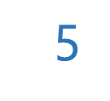




二进制数的编码及算术运算 —— 原码、反码、补码
原码：余下位 = 数值位
负数 反码：余下位 = 取反的数值位
补码：余下位 = 取反的数值位 + 1
用 4 位二进制数码表示有符号数 N
$$十进制$$
二进制（3 位数值位）
原码
反码
补码
$+$5
0101
0101
0101
$−$5
1101
1010
1011
负数的数值位：( N )_{反} $=2^{n}−1−$ ( |N| )_{B}，( N )_{补} $=2^{n}−$ ( |N| )_{B}，$n$ 为数值位位数
原码数值位 $+$ 反码数值位$=$ (1 $⋯$ 1)_{B}
原码数值位 $+$ 补码数值位$=$ (1 0 $⋯$ 0)_{B}
$n$ 个 1
$n$ 个 0
$−$5 $=$ $−$8 $+$ 3 $=$ 1 $×$($−$2³) $+$ 0 $×$ 2² $+$ 1 $×$ 2¹ $+$ 1 $×$ 2⁰ $→$ (1011)_{B}
补码的最高位既是符号位，也可以为数值位（位权为负）
14
Notes:
补码的最高位既是符号位，也可以为数值位（位权为负），如 1000 (-8)、100 (-4)

Slide 15
二进制数的编码及算术运算 —— 不同编码的对比
二进制数 | 无符号数 | 原码 | 反码 | 补码
0000 | 0 | 0 | 0 | 0
0001 | 1 | 1 | 1 | 1
0010 | 2 | 2 | 2 | 2
0011 | 3 | 3 | 3 | 3
0100 | 4 | 4 | 4 | 4
0101 | 5 | 5 | 5 | 5
0110 | 6 | 6 | 6 | 6
0111 | 7 | 7 | 7 | 7
1000 | 8 | -0 | -7 | -8
1001 | 9 | -1 | -6 | -7
1010 | 10 | -2 | -5 | -6
1011 | 11 | -3 | -4 | -5
1100 | 12 | -4 | -3 | -4
1101 | 13 | -5 | -2 | -3
1110 | 14 | -6 | -1 | -2
1111 | 15 | -7 | -0 | -1
15
Notes:
补码的范围不对称，负数范围比正数范围大 1，因为补码对于 0 只用一个数来表示
补码表示法是计算机中最普遍采用的数据表示方法
用补码表示的数据符号位可以参与运算，从而可以使减法运算转换为加法运算，简化了机器的运算器电路

Slide 16
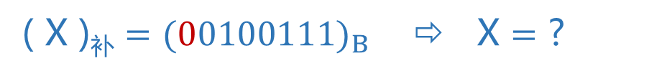

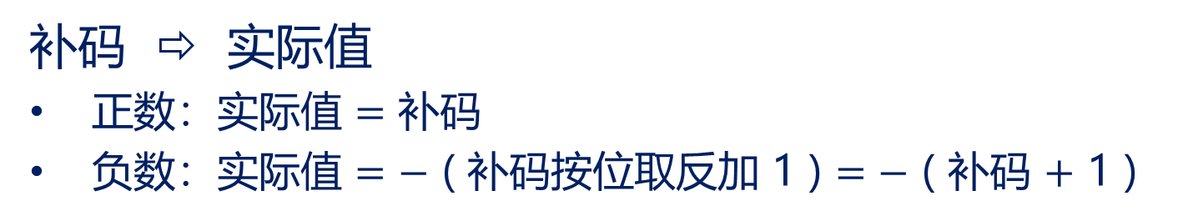




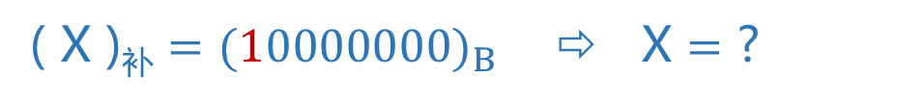
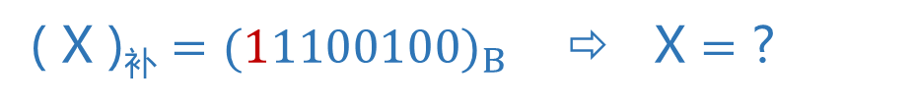
二进制数的编码及算术运算 —— 由补码求实际值
补码 ⇨ 实际值
正数：实际值 $=$ 补码
负数：实际值 $=$ $−$ ( 补码按位取反加 1 ) $=$ $−$ ( 补码 $+$ 1 )
  某负数，原码为 ${(1 a_{2} a_{1} a_{0})}_{B}$，反码为 ${(1 \overline{a_{2}} \overline{a_{1}} \overline{a_{0}})}_{B}$，补码为 ${(1 b_{2} b_{1} b_{0})}_{B}$，可得：
  ${\left(1 1 1\right)}_{B}={\left(b_{2} b_{1} b_{0}\right)}_{B}+{\left(\overline{b_{2}} \overline{b_{1}} \overline{b_{0}}\right)}_{B}={\left(b_{2} b_{1} b_{0}\right)}_{B}−{\left(0 0 1\right)}_{B}+{\left(\overline{b_{2}} \overline{b_{1}} \overline{b_{0}}\right)}_{B}+{\left(0 0 1\right)}_{B}$
$${\left(\overline{a_{2}} \overline{a_{1}} \overline{a_{0}}\right)}_{B}$$
$${\left(a_{2} a_{1} a_{0}\right)}_{B}$$
( X )_{补} $={(00100111)}_{B}$ ⇨ X $=$ ?
$${+(100111)}_{B}$$
( X )_{补} $={(11100100)}_{B}$ ⇨ X $=$ ?
$${−(11100)}_{B}$$
( X )_{补} $={(10000000)}_{B}$ ⇨ X $=$ ?
$${−(10000000)}_{B}$$
16
Notes:
给出负数的补码，可以用减 1 再取反来得到实际值
用加法实现的话，就是按位取反后加 1 再加个负号
加法比减法更易实现

Slide 17
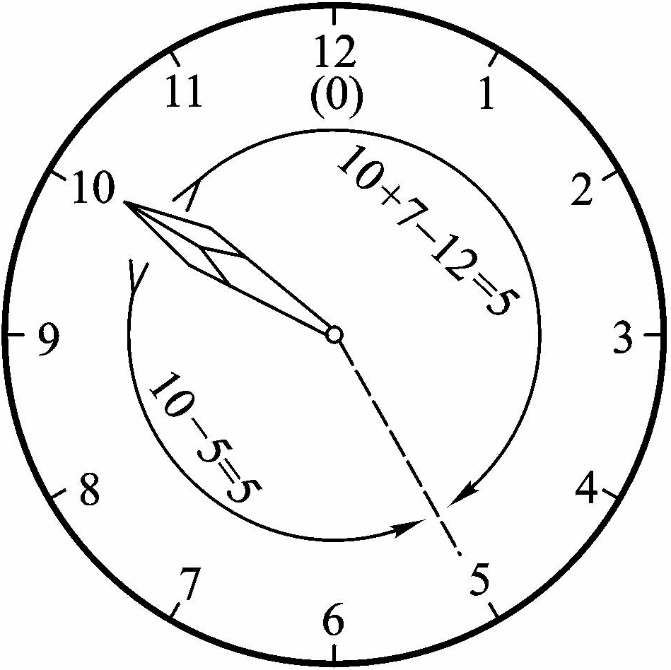
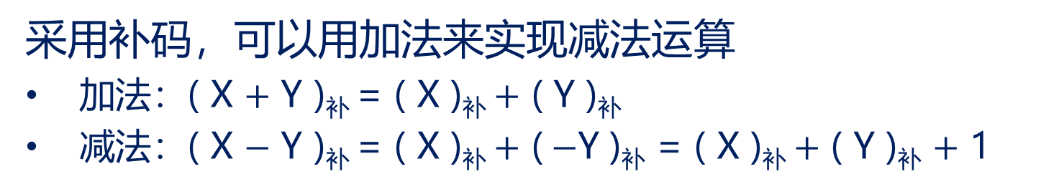

二进制数的编码及算术运算 —— 补码的加减运算
采用补码，可以用加法来实现减法运算
加法：( X $+$ Y )_{补} = ( X )_{补} $+$ ( Y )_{补}
减法：( X $−$ Y )_{补} = ( X )_{补} $+$ ($−$Y )_{补} = ( X )_{补} $+$ ( Y )_{补} $+$ 1
将 Y 的补码的所有位（包括符号位）按位取反后加 1，即可得到 (–Y) 的补码
减去某个数可以用加上它的负数的补码来完成（有进位舍去进位）
“模”（M 或 mod M）：一个计数系统的进位基数
时钟的模为 12，7 为 ($−$5) 对模 12 的补码
因此，(10 $−$ 5) 可用 (10 $+$ 7) 舍去进位 12 完成
17
Notes:
10 – 5 = 10 + 7 - 12

Slide 18
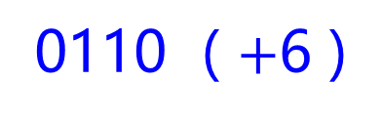

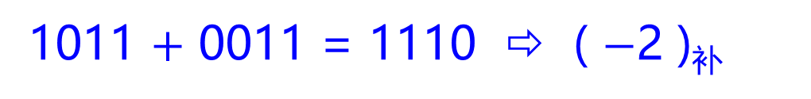

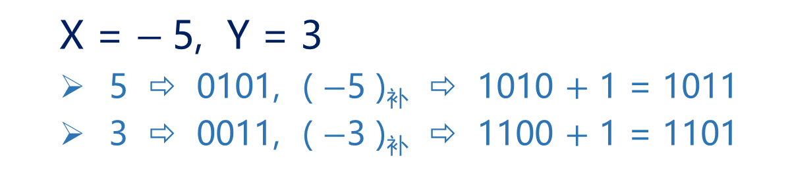

二进制数的编码及算术运算 —— 补码的加减运算
  ( X )_{补} = 1010 ⇨ ( $−$X )_{补} = ?
0110 ( $+$6 )
将 X 的补码按位取反后加 1，即可得到 ($\text{–}$X) 的补码
  X = $−$5, Y = 3
  5 ⇨ 0101, ( $−$5 )_{补} ⇨ 1010 $+$ 1 = 1011
  3 ⇨ 0011, ( $−$3 )_{补} ⇨ 1100 $+$ 1 = 1101
  ⇨ ( X $+$ Y )_{补} = ?
1011 $+$ 0011 = 1110 ⇨ ( $−$2 )_{补}
  ⇨ ( X $−$ Y )_{补} = ?
1011 $+$1101 = 11000 ⇨ 1000 ⇨ ( $−$8 )_{补}
18
Notes:
参与运算的是补码，运算结果仍是补码
被加数与加数的补码均采用相同的位数，如果运算结果超过了模，将产生进位，则应丢弃进位才能得到正确结果
符号位与数值位一起参与运算，结果的符号位由运算结果决定
规则：
实际值 → 补码
正数：余下位 = 数值位
负数：全部位 = 取反(数值位) + 1
补码 → 实际值
正数：+(补码 )
负数：–(/补码 + 1)

Slide 19
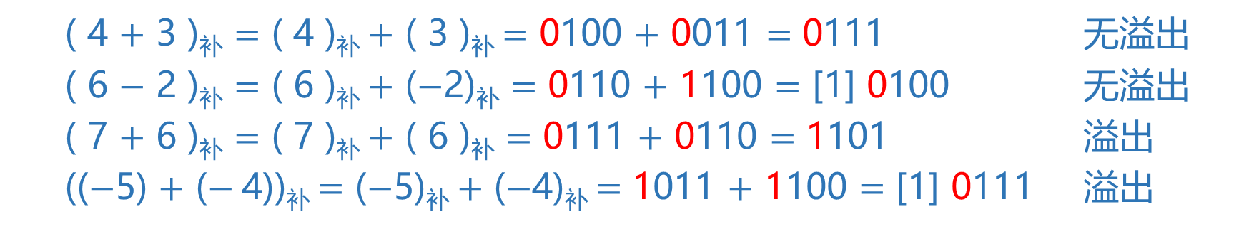
二进制数的编码及算术运算 —— 补码运算的溢出
$n$ 位二进制补码表示范围： $−2^{n−1}$ $∼$ $(2^{n−1}−1)$
溢出：运算的结果超出了补码的表示范围
  两个数，同号相减、异号相加，不会溢出
  两个数，同号相加、异号相减，可能溢出
溢出判别：
  两个加数的符号相同，而和的符号与它们不同，则运算结果错误，产生溢出
  ( 4 $+$ 3 )_{补} $=$ ( 4 )_{补} $+$ ( 3 )_{补} $=$ 0100 $+$ 0011 $=$ 0111 无溢出
  ( 6 $−$ 2 )_{补} $=$ ( 6 )_{补} $+$ ($−$2)_{补} $=$ 0110 $+$ 1100 $=$ [1] 0100 无溢出
  ( 7 $+$ 6 )_{补} $=$ ( 7 )_{补} $+$ ( 6 )_{补} $=$ 0111 $+$ 0110 $=$ 1101 溢出
  (($−$5) $+$ ($−$4))_{补} $=$ ($−$5)_{补} $+$ ($−$4)_{补} $=$ 1011 $+$ 1100 $=$ [1] 0111 溢出
19
Notes:
参与运算的是补码，运算结果仍是补码
被加数与加数的补码均采用相同的位数，如果运算结果超过了模，将产生进位，则应丢弃进位才能得到正确结果
符号位与数值位一起参与运算，结果的符号位由运算结果决定
异号相加，绝对值小于或等于两个值的绝对值中大的一个，一定不会过界
同号相减，绝对值小于或等于两个值的绝对值中大的一个，一定不会过界

Slide 20
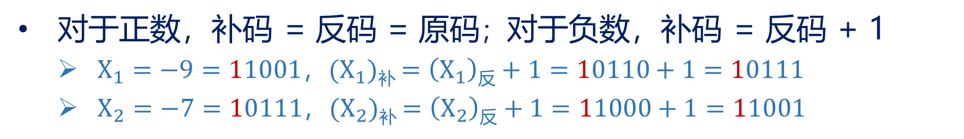
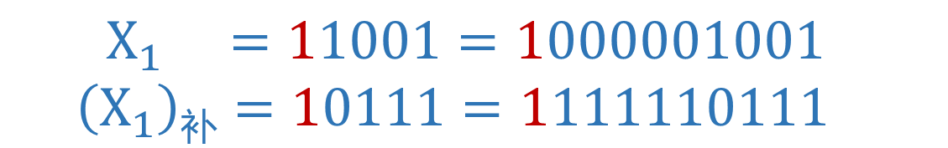
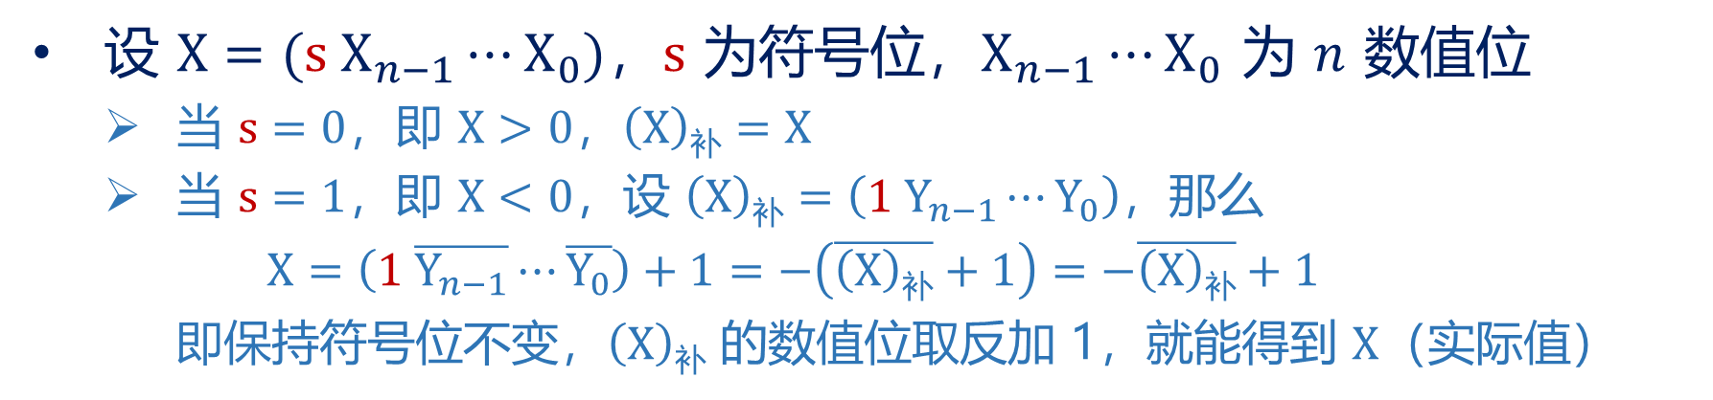
二进制数的编码及算术运算 —— 补码的一些性质补充
对于正数，补码 = 反码 = 原码；对于负数，补码 = 反码 + 1
  $X_{1}=−9=11001$，$(X_{1})\text{补}$ $=$ $\left(X_{1}\right)反+1=10110+1=10111$
  $X_{2}=−7=10111$，$(X_{2})\text{补}$ $=$ $\left(X_{2}\right)反+1=11000+1=11001$
设 $X=(s X_{n−1}⋯X_{0})$，$s$ 为符号位，$X_{n−1}⋯X_{0}$ 为 $n$ 数值位
  当 $s=0$，即 $X>0$，$\left(X\right)\text{补}=X$
  当 $s=1$，即 $X<0$，设 $\left(X\right)\text{补}=\left(1 Y_{n−1}⋯Y_{0}\right)$，那么
    $$X=\left(1 \overline{Y_{n−1}}⋯\overline{Y_{0}}\right)+1=−\left(\overline{\left(X\right)\text{补}}+1\right)=−\overline{\left(X\right)\text{补}}+1$$
    即保持符号位不变，$\left(X\right)\text{补}$ 的数值位取反加 1，就能得到 $X$（实际值）
补码的补码就是原码
  $X_{1} =11001=1000001001$
  $$\left(X_{1}\right)\text{补}=10111=1111110111$$
位数增多时
原码往前加 0
补码往前加 1
20

Slide 21

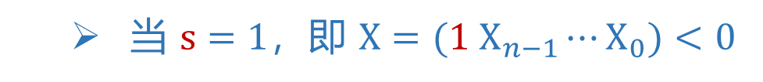


二进制数的编码及算术运算 —— 补码的一些性质补充
关于 $\left(−X\right)\text{补}=\overline{\left(X\right)\text{补}}+1$，仍设 $X=(s X_{n−1}⋯X_{0})$，如下：
  当 $s=0$，即 $X=(0 X_{n−1}⋯X_{0})>0$
    $\left(−X\right)\text{补}=\left(1 X_{n−1}⋯X_{0}\right)\text{补}=\left(1 \overline{X_{n−1}}⋯\overline{X_{0}}\right)+1$
$=\left(\overline{0} \overline{X_{n−1}}⋯\overline{X_{0}}\right)+1$
    $=\overline{X}+1=\overline{\left(X\right)\text{补}}+1$
  当 $s=1$，即 $X=(1 X_{n−1}⋯X_{0})<0$
    $\left(−X\right)\text{补}=\left(0 X_{n−1}⋯X_{0}\right)\text{补}=\left(0 X_{n−1}⋯X_{0}\right)=−X>0$
    设 $\left(X\right)\text{补}=\left(1 Y_{n−1}⋯Y_{0}\right)$，由于补码的补码是原码，$X=\left(1 \overline{Y_{n−1}}⋯\overline{Y_{0}}\right)+1$
    $\overline{\left(X\right)\text{补}}+1=\left(\overline{1} \overline{Y_{n−1}}⋯\overline{Y_{0}}\right)+1=\left(0 \overline{Y_{n−1}}⋯\overline{Y_{0}}\right)+1$
    $=−X=\left(−X\right)\text{补}$
21

Slide 22
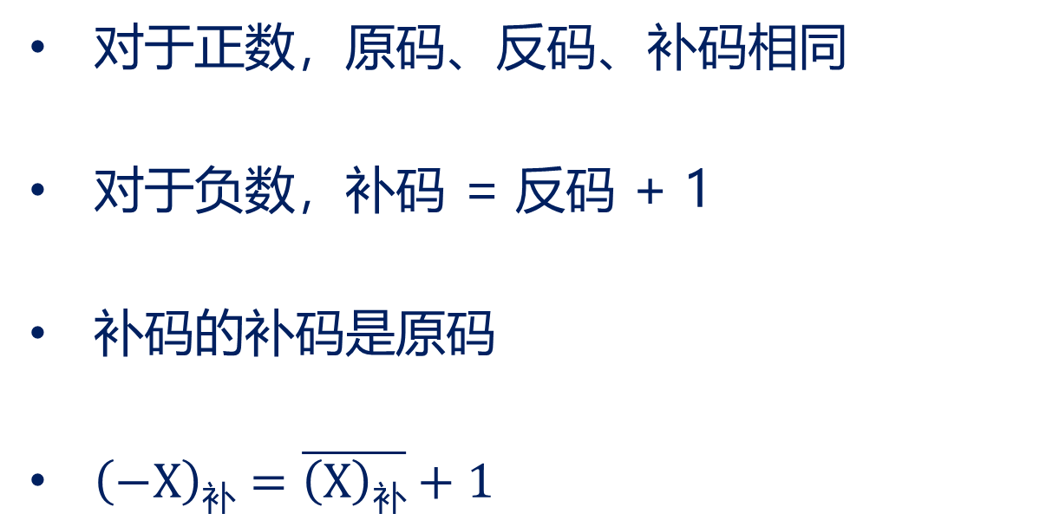
二进制数的编码及算术运算 —— 补码的一些性质补充
对于正数，原码、反码、补码相同
对于负数，补码 = 反码 + 1
补码的补码是原码
$\left(−X\right)\text{补}=\overline{\left(X\right)\text{补}}+1$
按位取反，包括符号位
22

Slide 23
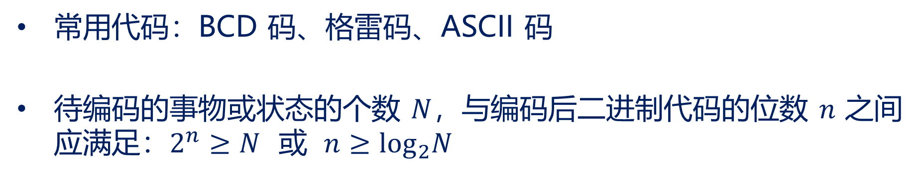
二进制代码
代码：表示事物或状态的二进制数码
编码：以一定规则编制代码的过程
译码：将代码还原成所表示的事物或状态的过程
码制：编制代码所要遵循的规则
常用代码：BCD 码、格雷码、ASCII 码
待编码的事物或状态的个数 $N$，与编码后二进制代码的位数 $n$ 之间应满足：$2^{n}≥N$ 或 $n≥\log_{2}N$
23
Notes:
二进制数码不仅可以表示数量的大小，还可以表示不同的事物或状态
编码：以一定的规则，编制代码的过程
译码：将代码还原成所表示事物或状态的过程
码制：编制代码所要遵循的规则
对事物或状态编码，需要确定每个事物或状态都有唯一的可辩认的代码
每个事物或者状态都可以有多种编码方式

Slide 24
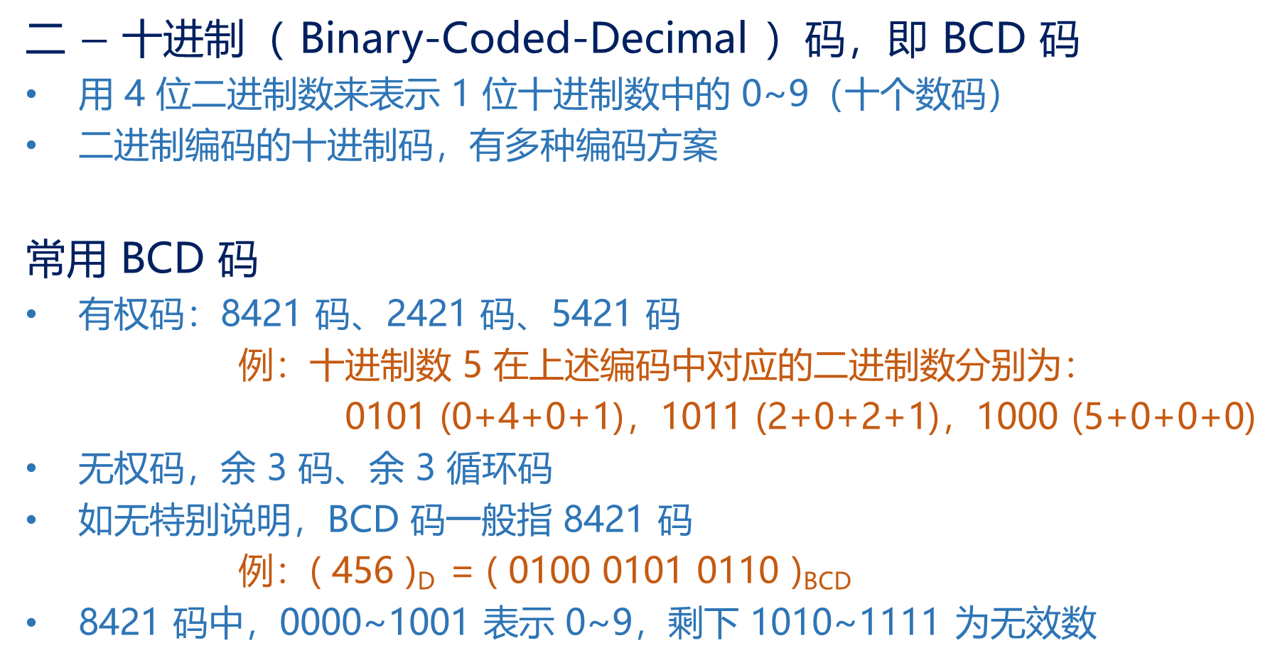
二进制代码 —— BCD 码
二 $−$ 十进制（ Binary-Coded-Decimal ）码，即 BCD 码
用 4 位二进制数来表示 1 位十进制数中的 0~9（十个数码）
二进制编码的十进制码，有多种编码方案
常用 BCD 码
有权码：8421 码、2421 码、5421 码
      例：十进制数 5 在上述编码中对应的二进制数分别为：
        0101 (0+4+0+1)，1011 (2+0+2+1)，1000 (5+0+0+0)
无权码，余 3 码、余 3 循环码
如无特别说明，BCD 码一般指 8421 码
      例：( 456 )_{D} = ( 0100 0101 0110 )_{BCD}
8421 码中，0000~1001 表示 0~9，剩下 1010~1111 为无效数
24
Notes:
同一个数值可以有多种编码方式，就如同一个人可以有不同的称呼，但每种编码在其领域内都只对应该数值（唯一性）

Slide 25
二进制代码 —— BCD 码
常用 BCD 码
十进制数 | 8421 码 | 2421 码 | 5421 码 | 余 3 码 | 余 3 循环码
0 | 0000 | 0000 | 0000 | 0011 | 0010
1 | 0001 | 0001 | 0001 | 0100 | 0110
2 | 0010 | 0010 | 0010 | 0101 | 0111
3 | 0011 | 0011 | 0011 | 0110 | 0101
4 | 0100 | 0100 | 0100 | 0111 | 0100
5 | 0101 | 1011 | 1000 | 1000 | 1100
6 | 0110 | 1100 | 1001 | 1001 | 1101
7 | 0111 | 1101 | 1010 | 1010 | 1111
8 | 1000 | 1110 | 1011 | 1011 | 1110
9 | 1001 | 1111 | 1100 | 1100 | 1010
25
Notes:
两个加起来等于 10 的数，用余3码表示的话，加起来就是 16
这些 BCD 码是技术人员根据不同的工程背景和实际需要来构建的

Slide 26
二进制代码 —— 格雷码
编码顺序依次变化时，相邻代码仅有 1 位不同
最小和最大之间也只有 1 位不同，也称循环码
编码顺序 | 二进制码 | 格雷码 | 编码顺序 | 二进制码 | 格雷码
0 | 0000 | 0000 | 8 | 1000 | 1100
1 | 0001 | 0001 | 9 | 1001 | 1101
2 | 0010 | 0011 | 10 | 1010 | 1111
3 | 0011 | 0010 | 11 | 1011 | 1110
4 | 0100 | 0110 | 12 | 1100 | 1010
5 | 0101 | 0111 | 13 | 1101 | 1011
6 | 0110 | 0101 | 14 | 1110 | 1001
7 | 0111 | 0100 | 15 | 1111 | 1000
26

Slide 27
二进制代码 —— 格雷码
光电码盘
111
000
100
000
110
001
101
001
101
010
111
011
100
011
110
010
出现错误编码 010
（ 既不是 011 也不是 100 ）
0
1
0
0
1
0
二进制编码可能会出现错误输出
格雷码不会出现错误编码
27

Slide 28
二进制代码 —— 格雷码与二进制码之间的转换
二进制码 ⇨ 格雷码
二进制码的最高位（最左边）与格雷码的最高位相同
从左到右，逐一将二进制码相邻的 2 位相加（舍去进位），作为格雷码的下一位
  例：将二进制码 1011 转换成格雷码
  二进制码： 1 0 1 1
+
+
+
  格雷码： 1 1 1 0
28

Slide 29
二进制代码 —— 格雷码与二进制码之间的转换
格雷码 ⇨ 二进制码
格雷码的最高位（最左边）与二进制码的最高位相同
将产生的每一位二进制码，与右侧下一位对应的格雷码相加（舍去进位），作为二进制码的下一位
  例：将格雷码 1011 转换成二进制码
  格雷码： 1 0 1 1
+
+
+
  二进制码： 1 1 0 1
29

Slide 30
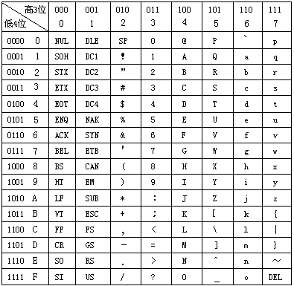
二进制代码 —— ASCII 码
美国信息交换标准代码
7 位二进制代码, 共可表示 128 个字符
95 个可显示和打印字符
33 个控制字符
30
Notes:
ASCII（pronunciation: /æski/，American Standard Code for Information Interchange，美国信息交换标准代码）
是基于拉丁字母的一套电脑编码系统
它主要用于显示现代英语，而其扩展版本 EASCII 则可以部分支持其他西欧语言，并等同于国际标准 ISO/IEC 646
由于万维网使得 ASCII 广为通用，直到 2007 年 12 月，逐渐被 Unicode 取代
用 7 位二进制编码表示一个字符，共可表示 128个 不同的字符（大、小写英文字母、十进制数、标点符号、运算符号、控制符号等）通常使用时在最高位添 0 凑成 8 位二进制编码，或根据实际情况将最高位用作校验位

Slide 31
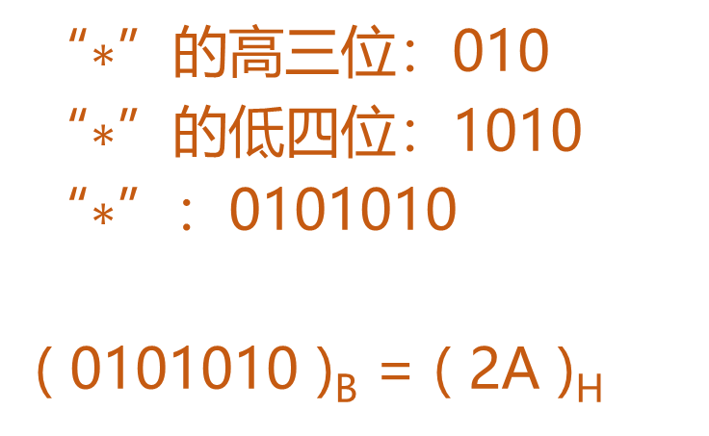

二进制代码 —— ASCII 码
美国信息交换标准代码
例：用十六进制写出“$∗$”的ASCII 码
“$∗$”的高三位：010
“$∗$”的低四位：1010
“$∗$”：0101010
( 0101010 )_{B} = ( 2A )_{H}
31

Slide 32
作业
电子技术基础（数字部分）
2025 年 9 月 12 日
P38：
  1.2.2 (4)
  1.2.3 (3)
  1.2.5 (3)
  1.2.6 (3)
  1.2.8 (3)
  1.3.4
2025 年 9 月 17 日
P38 - 39：
  1.4.1 (3)
  1.4.2 (1)
  1.4.3 (3)
  1.4.4 (4)

